Slide 1
虎の穴 WebJava初級 成果発表
第四事業部 福田有輝

Slide 2
アジェンダ
今回作ったもの
実演
工夫した点、できていない点
今回やってみて

Slide 3
今回作ったもの – ハローワークアプリケーション
仕事一覧から仕事を選択して、「エントリー」ボタンを押す。
ページが遷移し、名前と応募動機を入力するテキストボックスが表示される為、そこに情報を入力する。
「送信」ボタンを押すと、入力情報が登録され応募が完了する。

Slide 4
実演

Slide 5

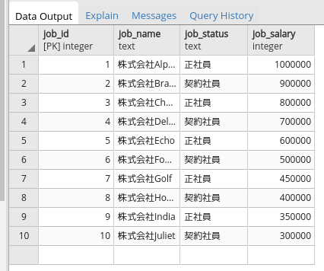
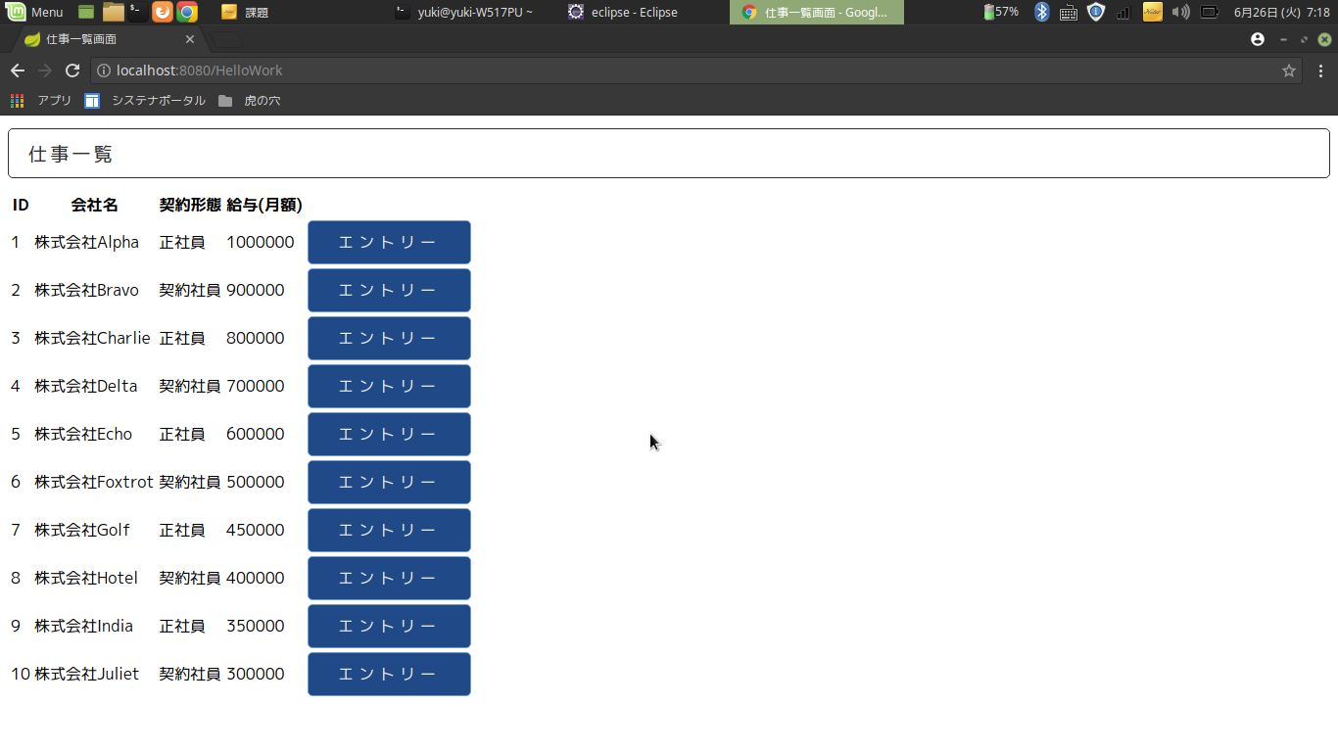
工夫した点①
・仕事一覧画面の仕事一覧はデータベースから持ってきている。

Slide 6

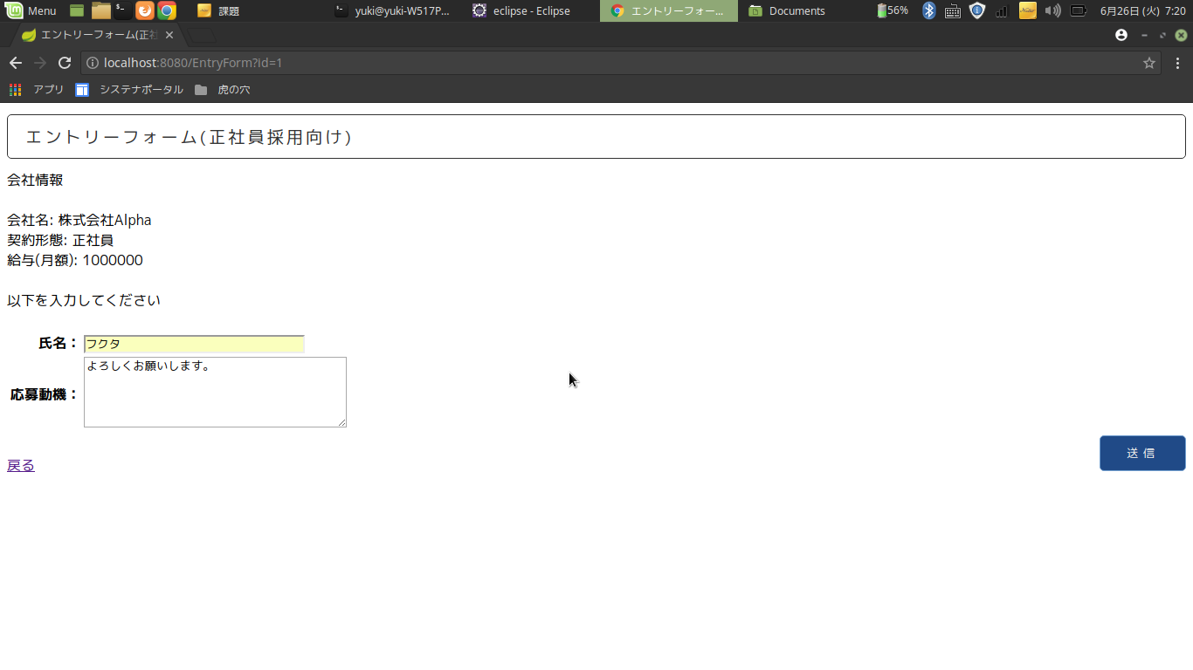
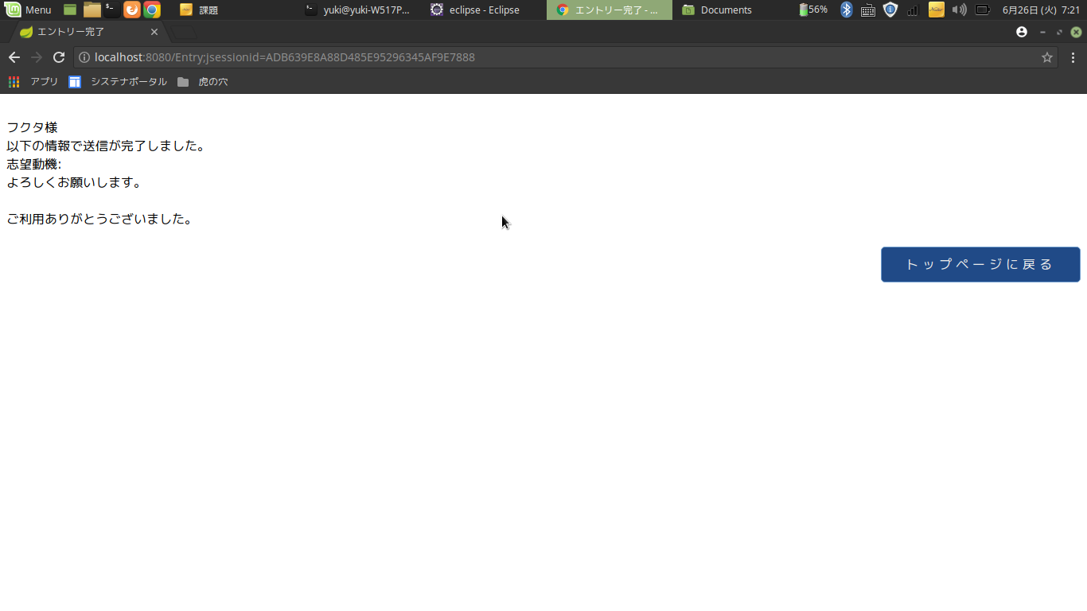
工夫した点②
・遷移先であるエントリーフォームやエントリー完了画面に前ページで選択した情報や入力した情報を表示するようにした。

Slide 7
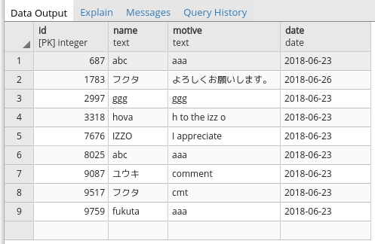
工夫した点③
・エントリーフォームで入力した情報はデータベースに登録されるようにした。

Slide 8

！(現時点で)できていないこと！
例外処理の実装
例えば入力フォームに何も入力せずに、送信ボタンを押した場合、画面にエラーメッセージが表示するようにしたかった。(発表までには実装したい！)
Webページの見栄え
CSSをさらに利用することでもう少しページ全体の見栄えをよくしたかった。

Slide 9
今回やってみて…
スクリプト系言語の経験は多少あったものの、Javaを本格的に触るのは初めてなので、良い経験となった。またOracle Java Bronzeの資格は事前に取得していたが、コーディングの際に基本的な知識とはなったものの、実装で大きく役立つことはなかった。（つまり資格を取得するだけでは無意味！）
第2回課題の際に一箇所の問題が解決できず、2週間も悩んでしまった。その後桑原さんに質問したことであっさり解決した。もっと事前に問い合わせていれば時間を有効に使えていた。普段の業務でも、不明点に対して一人で解決することにこだわらず、誰かの助けを借りることも大切であることを学んだ。

Slide 10
以上です。
ありがとうございました！！

